Slide 1
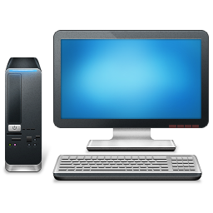
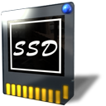
Пам'ять комп’ютера. Зовнішні та внутрішні запам’ятовуючі пристрої. Пристрої введення та виведення даних. Пристрої, що входять до складу мультимедійного обладнання. Технічні характеристики складових комп’ютера
За новою програмою
Урок 5

Slide 2

Пам’ять комп’ютера
Розділ 2 § 3
Внутрішня
Оперативна (ОЗП)
Постійна (ПЗП)
Зовнішня
Жорсткі магнітні диски
Оптичні диски
Напівпостійна (НПЗП)
Відеопам’ять
Кеш-пам’ять
Флеш-пам’ять
Карта пам’яті

Slide 3
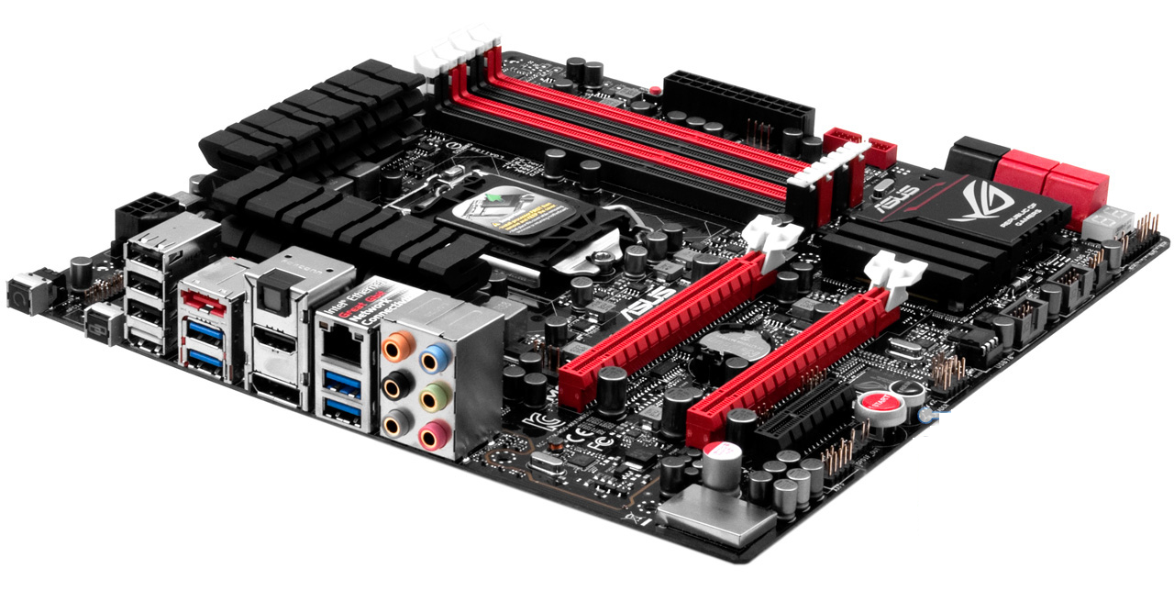
Що і як можна зберігати в пам’яті комп’ютера?
Розділ 2 § 3
Пристрої внутрішньої пам’яті виготовляють у вигляді мікросхем (модулів), які вставляються в спеціальні роз’єми на материнській платі.

Slide 4
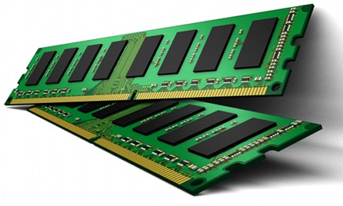
Що і як можна зберігати в пам’яті комп’ютера?
Розділ 2 § 3
Оперативний запам’ятовуючий пристрій — ОЗП (RAM — від англ. Random Access Memory — пам’ять із довільним доступом) — швидка та енергозалежна пам’ять. Оперативна пам’ять призначена для тимчасового зберігання вхідних даних, проміжних і
кінцевих результатів обчислень, програм опрацювання даних. Це своєрідний робочий простір для комп’ютера. ОЗП може використовуватися як для читання даних, так і для записування.

Slide 5
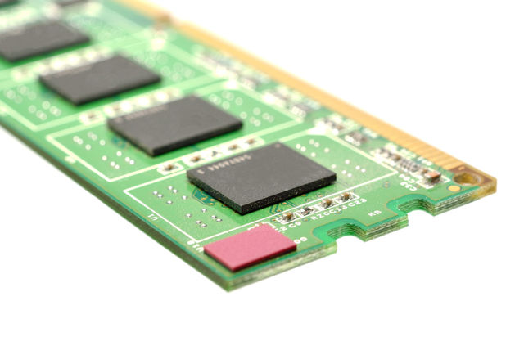


Що і як можна зберігати в пам’яті комп’ютера?
Розділ 2 § 3
При вимкненні електроживлення дані в ОЗП втрачаються.

Slide 6
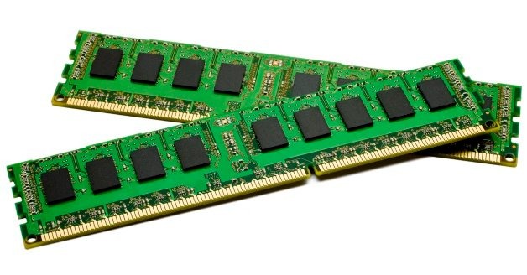
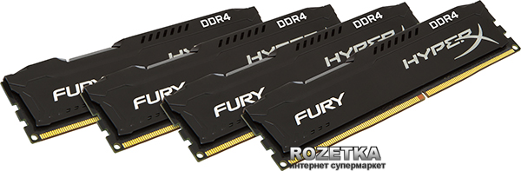
Що і як можна зберігати в пам’яті комп’ютера?
Розділ 2 § 3
Оперативна пам’ять сучасних комп’ютерів має обсяги від 2 Гб до 64 Гб.
2 Гб
64 Гб

Slide 7
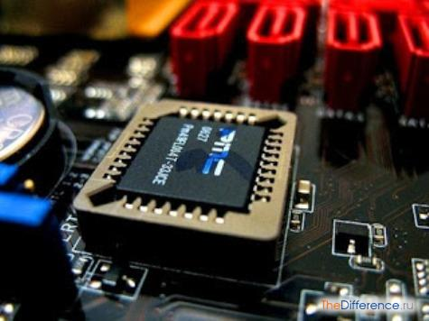
Що і як можна зберігати в пам’яті комп’ютера?
Розділ 2 § 3
Постійний запам’ятовуючий пристрій — ПЗП (ROM — від англ. Read Only Memory — пам’ять тільки для читання) — швидка та енергонезалежна пам’ять. Дані заносяться до неї один раз назавжди (як правило, у заводських умовах) і зберігаються постійно (при ввімкненому й вимкненому живленні).
Мікросхеми постійної пам'яті на материнській платі

Slide 8
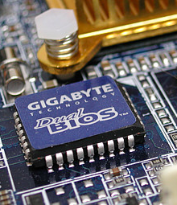
Що і як можна зберігати в пам’яті комп’ютера?
Розділ 2 § 3
Постійна пам’ять — мікросхема, в якій містяться програми для управління роботою комп’ютера та програми тестування основних складових комп’ютера, а також набір програм для управління всіма його пристроями (BIOS — від англ. Basic Input/Output System — базова система введення-виведення). Постійна пам’ять також розміщена на материнській платі.

Slide 9
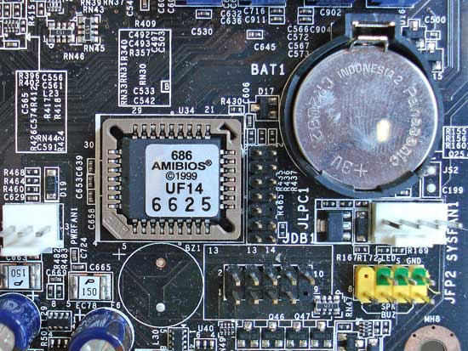
Що і як можна зберігати в пам’яті комп’ютера?
Розділ 2 § 3
Дані, що зберігаються в напівпостійному програмованому запам’ятовуючому пристрої — НПЗП (пам’ять, виконана за технологією CMOS — від англ. Complementary Metal-Oxide Semicondactor — технологія виготовлення мікросхем), можуть бути замінені у спеціальному режимі роботи комп’ютера — режимі
програмування, коли користувач має спеціальні знання й може написати спеціальні програми для управління комп’ютером.
Дані зберігаються за допомогою акумуляторної батарейки,

Slide 10
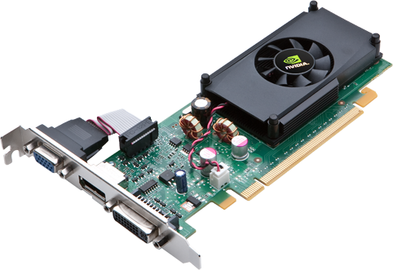
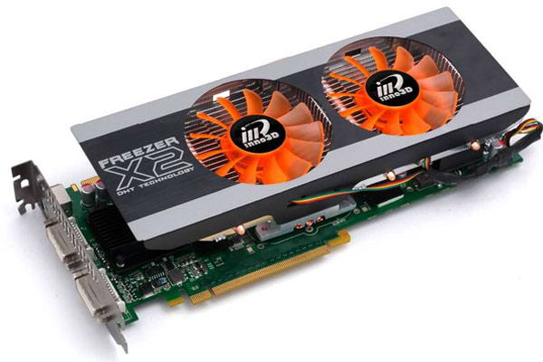
Що і як можна зберігати в пам’яті комп’ютера?
Розділ 2 § 3
Відеопам’ять — швидка оперативна пам’ять для зберігання коду зображення, що відображається на екрані монітора. Відеопам’ять (VRAM — від англ. Video Random Access Memory) розміщена на відеокарті. Найпродуктивніші відеокарти застосовують для комп’ютерних ігор або для роботи з просторовими зображеннями.

Slide 11
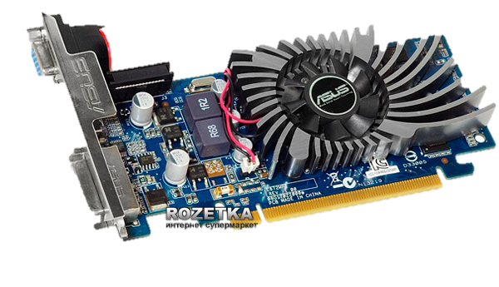
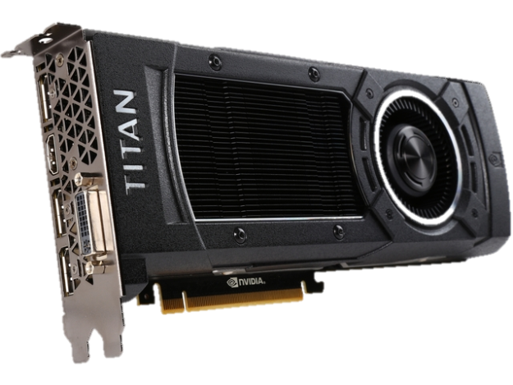
Що і як можна зберігати в пам’яті комп’ютера?
Розділ 2 § 3
Чим більшою є ємність відеопам’яті комп’ютера, тим більші можливості відображення на моніторі графіків з високою роздільною здатністю й великою кількістю кольорів. Ємність відеопам’яті сучасних комп’ютерів становить від 256 Мб до 12 Гб.
512 Мб
12 Гб

Slide 12
Що і як можна зберігати в пам’яті комп’ютера?
Розділ 2 § 3
Кеш-пам’ять — це спеціальний вид пам’яті або частини ОЗП, де зберігаються копії часто використовуваних даних. Кеш-пам’ять забезпечує швидкий доступ до них.
Кеш-пам’ять сучасних комп’ютерів має кілька рівнів:
Першого
Другого
Третього
в більшості процесорів - 128 Кбайт
для настільних ПК становить 1-8 Мбайт
2-20
Мбайт

Slide 13
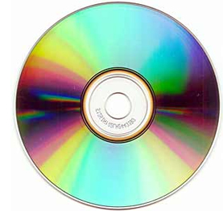
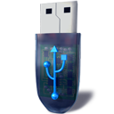
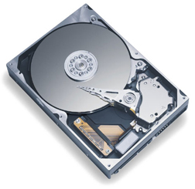
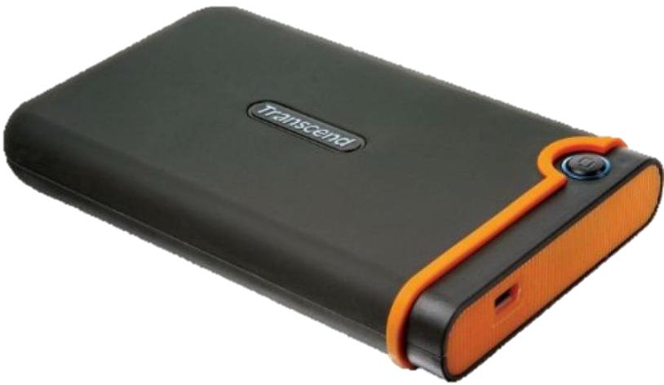
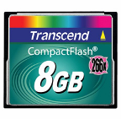
Що і як можна зберігати в пам’яті комп’ютера?
Розділ 2 § 3
Для тривалого зберігання даних призначено зовнішню пам’ять, або носії даних:
Жорсткий магнітний диск (вінчестр)
Флеш-накопичувач
Оптичний диск
Карта пам’яті
Зовнішній жорсткий магнітний диск (вінчестр)

Slide 14
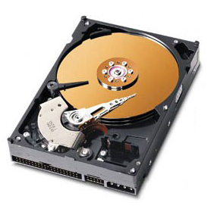
Що і як можна зберігати в пам’яті комп’ютера?
Розділ 2 § 3
Носієм даних у накопичувачі на жорстких магнітних дисках (НЖМД) є один або кілька металевих дисків, покритих шаром магнітної речовини. Запис даних виконується шляхом намагнічування ділянок поверхні диска з використанням електромагнітної головки, яка виконує і зчитування даних.
Поверхня одного з жорстких дисків
Електромагнітна головка

Slide 15
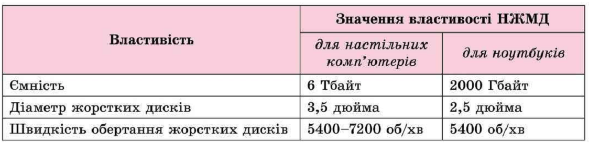
Що і як можна зберігати в пам’яті комп’ютера?
Розділ 2 § 3
Значення властивостей сучасних
накопичувачів на жорстких магнітних дисках

Slide 16
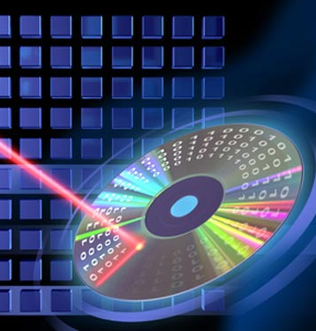
Що і як можна зберігати в пам’яті комп’ютера?
Розділ 2 § 3
Пристрої для роботи з оптичними дисками використовують промінь лазера для зчитування (запису) даних з оптичних дисків різних типів, які відрізняються ємністю та можливістю виконувати запис і перезапис даних.

Slide 17
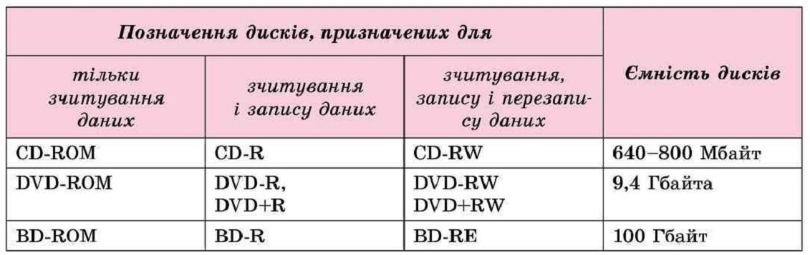
Що і як можна зберігати в пам’яті комп’ютера?
Розділ 2 § 3
Основні типи оптичних дисків

Slide 18
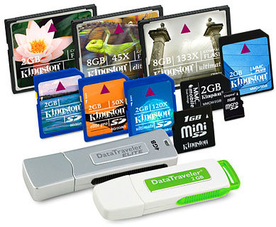
Що і як можна зберігати в пам’яті комп’ютера?
Розділ 2 § 3
Пристрої флеш-пам'яті останнім часом набули широкого розповсюдження і використовуються не тільки як пристрої для перенесення даних між комп'ютерами, але і як основний пристрій зовнішньої пам'яті в переносних комп'ютерах -
нетбуках, планшетних комп'ютерах, не кажучи вже про мобільні пристрої, а також фото- і відеокамери. Флеш-пам'ять значно зменшила використання оптичних дисків.

Slide 19
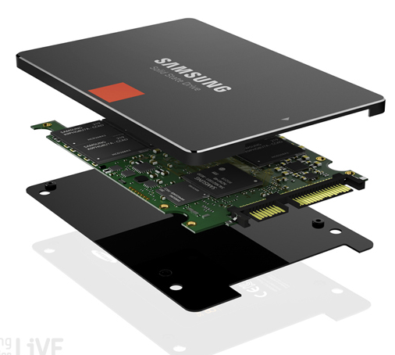
Що і як можна зберігати в пам’яті комп’ютера?
Розділ 2 § 3
Зі збільшенням ємності пристроїв флеш-пам'яті вони почали активно використовуватися і як замінники накопичувачів на жорстких магнітних дисках. Такі пристрої отримали назву твердотілих накопичувачів або SSD-дисків.

Slide 20

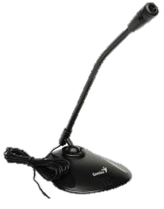
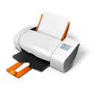
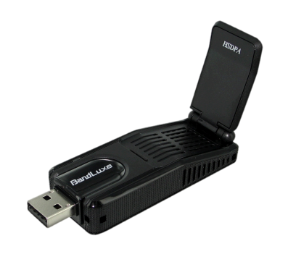
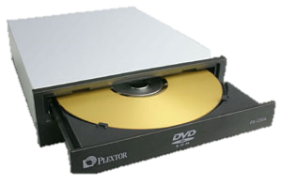

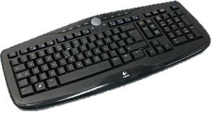
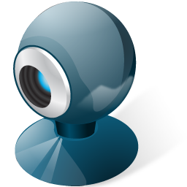

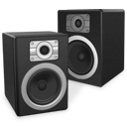

Які особливості мають пристрої введення та виведення даних?
Розділ 2 § 3
Пристрої введення та виведення даних
Введення
клавіатура, миша, мікрофон, сканер, камера тощо;
Виведення
монітор, принтер, навушники, гучномовці тощо;
Введення та виведення
модем;
зчитування та записування даних на дисках;
сенсорний екран.

Slide 21
Які особливості мають пристрої введення та виведення даних?
Розділ 2 § 3
Основним пристроєм виведення даних є монітор (дисплей). Монітори мають такі характеристики:
кількість кольорів для відображення;
роздільна здатність;
довжина діагоналі в дюймах;
максимальна частота відновлення зображення.

Slide 22
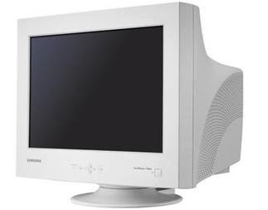
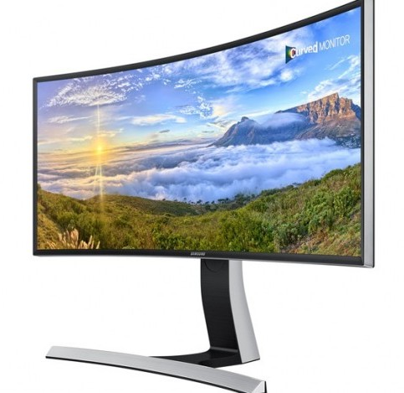
Які особливості мають пристрої введення та виведення даних?
Розділ 2 § 3
За принципом виготовлення розрізняють монітори
На основі електронно-променевої трубки
Рідкокристалічні
монітори

Slide 23
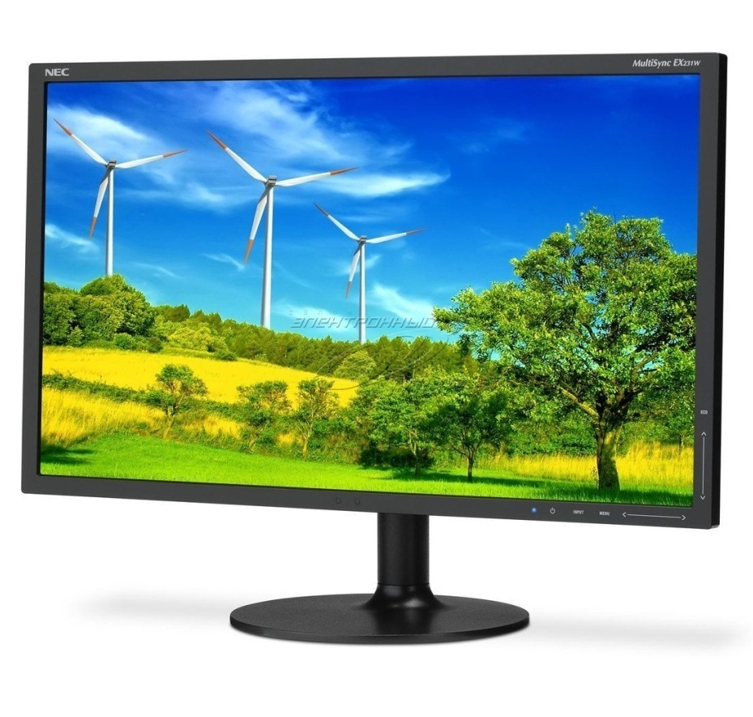
Які особливості мають пристрої введення та виведення даних?
Розділ 2 § 3
У рідкокристалічних моніторів — LCD (від англ. Liquid Crystal Display — рідкокристалічний дисплей) —
повністю відсутнє шкідливе електромагнітне випромінювання;
використовується менше електроенергії;
не створюється ефект мерехтіння;
не спотворюється зображення.

Slide 24
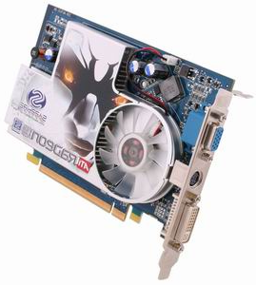
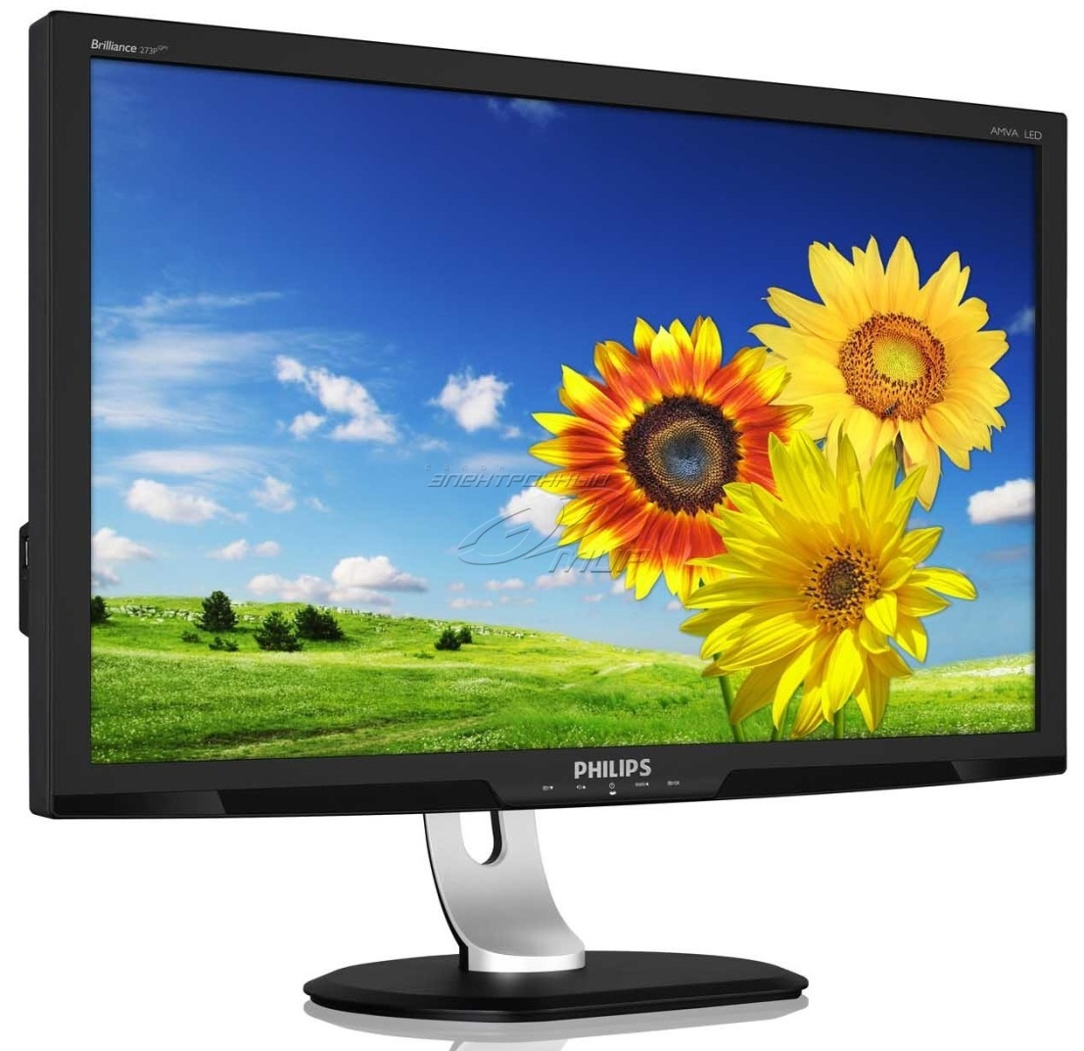
Які особливості мають пристрої введення та виведення даних?
Розділ 2 § 3
Для виведення зображень на монітор використовують відеопам’ять, що розташовується на відеокарті.

Slide 25
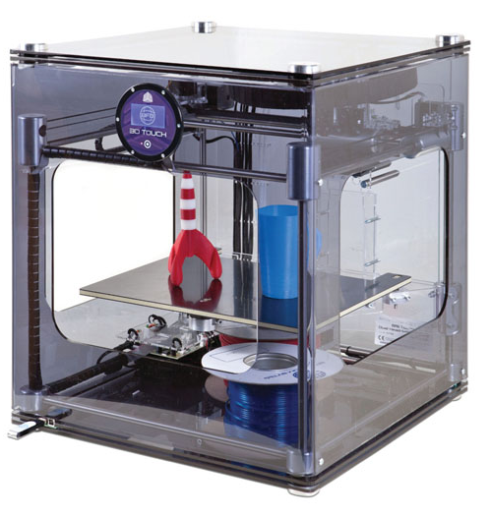
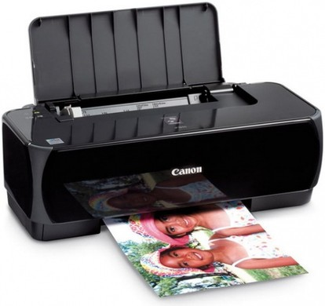
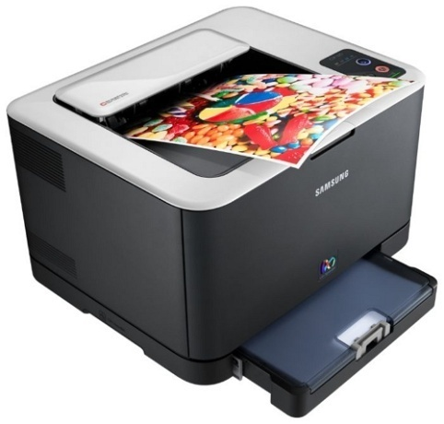
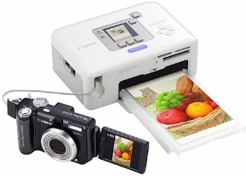
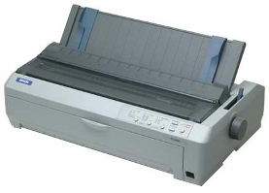
Які особливості мають пристрої введення та виведення даних?
Розділ 2 § 3
Для виведення даних на папір, плівку чи інший носій використовують принтери. Основними характеристиками принтерів є якість друку (dpi — кількість точок на дюйм) та швидкість друку (кількість сторінок за хвилину — с./хв).
Матричні
Струменеві
Лазерні
Спеціальні (3D-принтери)

Slide 26
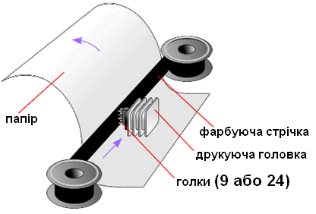
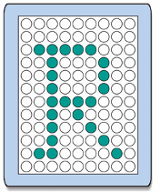
Які особливості мають пристрої введення та виведення даних?
Розділ 2 § 3
Матричні принтери історично були найпершими принтерами і свого часу — найпоширенішими. Зараз ці принтери займають частку менше 10 %.

Slide 27
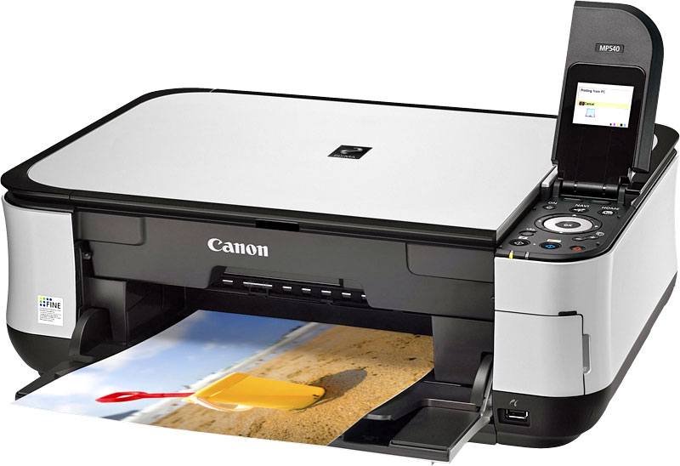
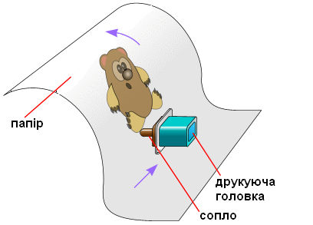
Які особливості мають пристрої введення та виведення даних?
Розділ 2 § 3
Для домашнього використання зазвичай використовують струменевий принтер, який дає змогу друкувати як чорно-білі, так і кольорові документи. У струменевих принтерах для формування зображення використовуються спеціальні сопла, через які на папір подаються чорнила.
Cyan
Magenta
Yellow
blacK

Slide 28
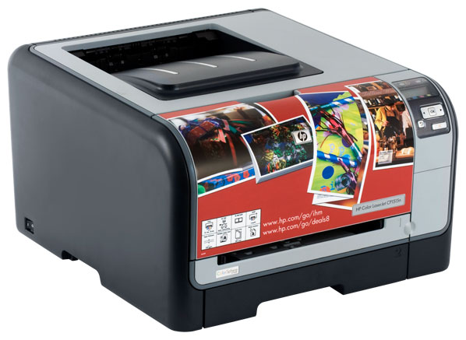
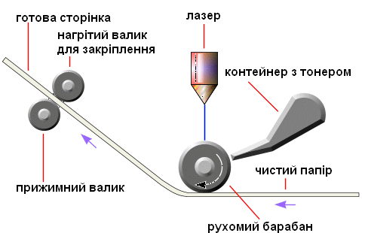
Які особливості мають пристрої введення та виведення даних?
Розділ 2 § 3
В офісах, де є потреба у друці великої кількості документів з невеликим шумом, використовують лазерні принтери. Якість друку на таких принтерах сягає до 1200 dpi, а швидкість — 25–50 с./хв.

Slide 29
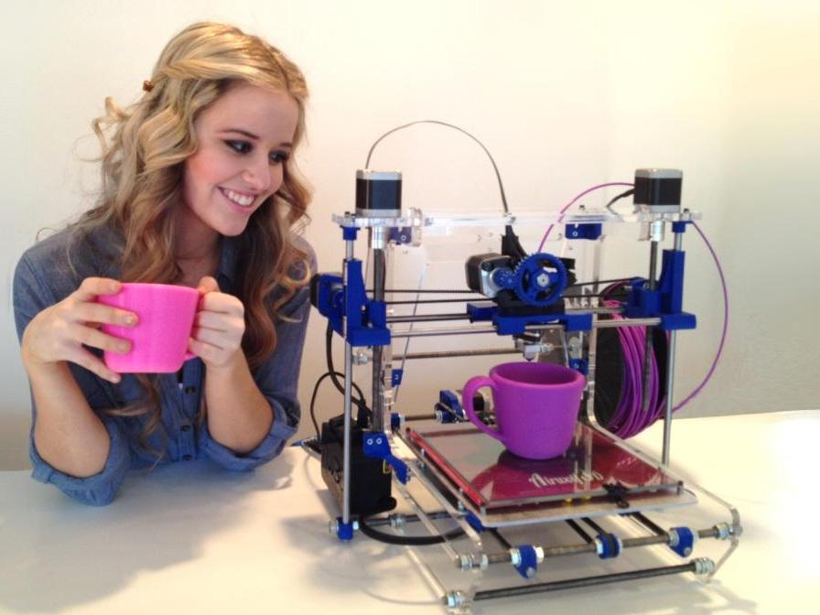
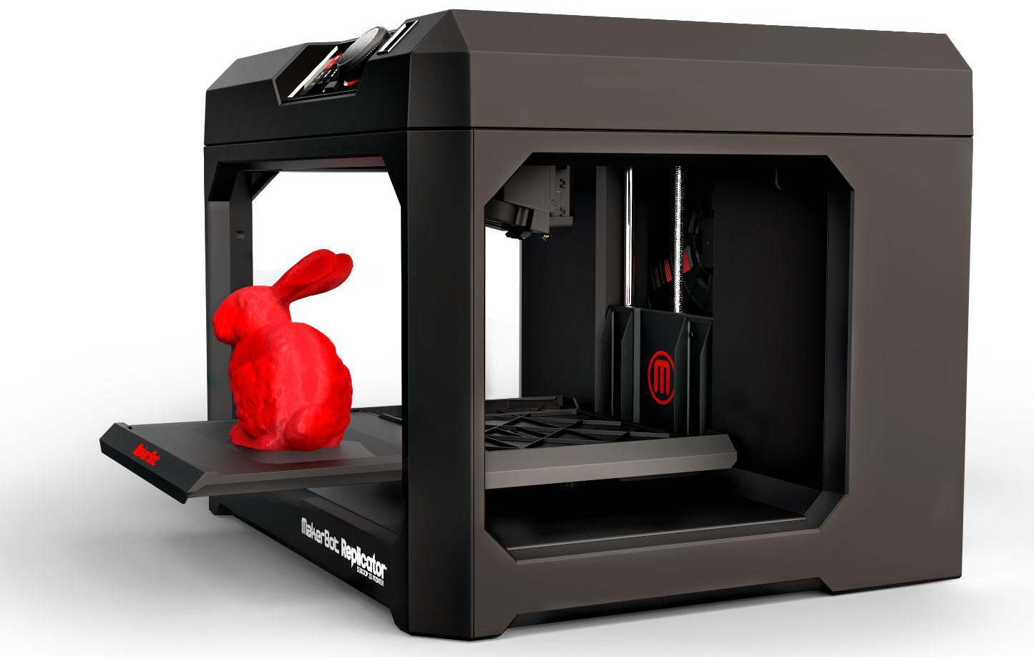
Які особливості мають пристрої введення та виведення даних?
Розділ 2 § 3
3D-принтер — пристрій, що працює методом пошарового створення фізичного об’єкта за цифровою 3D-моделлю (об’ємною).

Slide 30


Цікаво
Розділ 2 § 3
Будівництво будинку на 3D-принтері

Slide 31


Які пристрої входять до складу мультимедійного обладнання?
Розділ 2 § 3
Мінімальний набір мультимедійного обладнання складається зі звукової карти (плати, що приєднується до материнської плати), до якої через відповідну панель системного блока під’єднується акустична система (колонки).

Slide 32

Які пристрої входять до складу мультимедійного обладнання?
Розділ 2 § 3
Важливими характеристиками акустичних систем є:
діапазон частот.
Зазвичай, у межах від 20 Гц до 20 кГц.
кількість динаміків.
Кожний динамік відтворює свій вузький діапазон частот
потужність.
Становить від 2 до 180 Вт.

Slide 33

Які пристрої входять до складу мультимедійного обладнання?
Розділ 2 § 3
Замість колонок можна використовувати навушники. Роз’єм для навушників є в багатьох колонках або на задній панелі системного блока. Популярними на сьогодні є колонки та навушники з просторовим звуком.

Slide 34



Які пристрої входять до складу мультимедійного обладнання?
Розділ 2 § 3
До ширшого комплекту мультимедіа-системи належать:
Мікрофон
Відеокамера
Фотокамера

Slide 35

Які пристрої входять до складу мультимедійного обладнання?
Розділ 2 § 3
Фізичне під’єднання зазначених пристроїв має супроводжуватися встановленням відповідних програм — драйверів (від англ. to drive — управляти, вести), які управляють роботою зовнішніх пристроїв комп’ютера.

Slide 36

Як обрати найкращий комп’ютер для роботи?
Розділ 2 § 3
Якщо користувач не збирається працювати з професійними графічними програмами або опрацьовувати велику кількість даних, то йому не потрібна найдорожча модель і можна вибрати «повільніший» процесор.

Slide 37




Як обрати найкращий комп’ютер для роботи?
Розділ 2 § 3
Треба також зважати на те, що деякі складові комп’ютера впливають на швидкість перетворення даних, тобто поліпшують продуктивність комп’ютера (наприклад, пам’ять RAM, відеокарта), а інші — покращують комфорт роботи користувача (ємність жорсткого диска, розмір і яскравість монітора, якість звукової карти).

Slide 38

Як обрати найкращий комп’ютер для роботи?
Розділ 2 § 3
Основні характеристики персонального комп’ютера залежать від характеристик його складових.
Але в будь-якому разі для здійснення зваженого вибору комп’ютера необхідно бути обізнаним щодо призначення, функціональності та особливостей роботи основних його складових.

Slide 39




Розгадайте ребус
Розділ 2 § 3
Мультимедіа

Slide 40

Домашнє завдання
Розділ 2 § 3
Проаналізувати
§ 3, ст. 21-28

Slide 41


Працюємо за комп’ютером
Розділ 2 § 3
Сторінка
27-28

Slide 42
Дякую за увагу!
За новою програмою
Урок 5

